Slide 1
深入认识在线教与学
Deeply understand online teaching and learning
穆肃 教授 博导
华南师范大学 教育信息技术学院

Slide 2
探讨内容
Discussion content
01
在线教学及其特点
02
在线学习的方式及其特点

Slide 3
示例
“互联网+” 时代的特征
教育
12306
跨界融合
教学资源
网购
创新驱动
在线教育
销售、金融
重塑结构
在线教学
预约就医
尊重人性
在线课程
数字博物馆
开放生态
开放在线课程（MOOC)
网购
连接一切
教育资源
教学资源

Slide 4
上线教学与在线教学
Online teaching and online teaching
紧急状态下的上线教学是师生利用互联网等实施远距离教学的过程和活动。这种应急上线教学不同于精心设计的在线教学，它虽然利用网络开展教学活动（Hodges et al.，2020），但具体教学活动是否根据远程教育和在线教学的特点、规律及方法进行则并不确定。
01
在我国，由于不同地区的网络条件及家庭情况存在差异，因此学校会利用多种媒体技术，包括有线/无线电视、在线教学平台、数字学习资源、纸媒教材等组织教学，支持学生在家自主学习和远程上课等。祝智庭教授（2020）将这种非常态的远程教育方式，称之为“居家远程教育”或“居家学习”。
02

Slide 5
在线教学及其特点
Online teaching and its characteristics
经过上线教学以后，谁不知道在线教学的情况呢？
？

Slide 6
01
在线教学及其特点
Online teaching and its characteristics

Slide 7
在线远程教学的基本特点
Basic characteristics of online distance teaching
与常规教学场景最大的区别是师生分离。
因此教与学分离
教学组织、教学计划、教学材料制作、授课和教学活动设计已在学习活动开始之前完成。
学生学习时，教学团队的教学活动完成过半。
学生学习时，教学团队中部分成员工作已经完成。
学与教多为异步发生。

Slide 8
教学方式
同步教学，如在线研讨
Teaching methods
选题背景
Click here to enter your text.Click here to enter your text.Click here to enter your text.Click here to enter your text.Click here to enter your text.Click here to enter your text.Click here to enter your text.Click here to enter your text.Click here to enter your text.Click here to enter your text.Click here to enter your text.Click here to enter your text.Click here to enter your text.Click here to enter your text.Click here to enter your text.Click here to enter your text.

Slide 9
上线教学与在线教学
Online teaching and online teaching
上 线 教 学
在 线 教 学

Slide 10
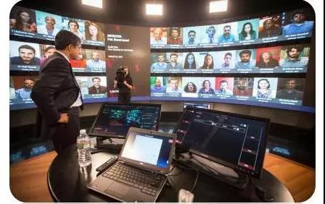
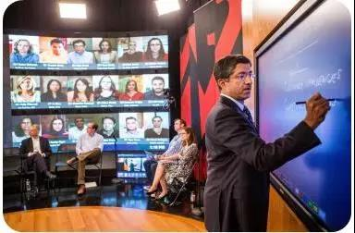
教学方式
Teaching methods
同步教学，如直播课
选题背景
Click here to enter your text.Click here to enter your text.Click here to enter your text.Click here to enter your text.Click here to enter your text.Click here to enter your text.Click here to enter your text.Click here to enter your text.Click here to enter your text.Click here to enter your text.Click here to enter your text.Click here to enter your text.Click here to enter your text.Click here to enter your text.Click here to enter your text.Click here to enter your text.

Slide 11
教学方式
Teaching methods
异步教学，如录播课
选题背景
Click here to enter your text.Click here to enter your text.Click here to enter your text.Click here to enter your text.Click here to enter your text.Click here to enter your text.Click here to enter your text.Click here to enter your text.Click here to enter your text.Click here to enter your text.Click here to enter your text.Click here to enter your text.Click here to enter your text.Click here to enter your text.Click here to enter your text.Click here to enter your text.

Slide 12
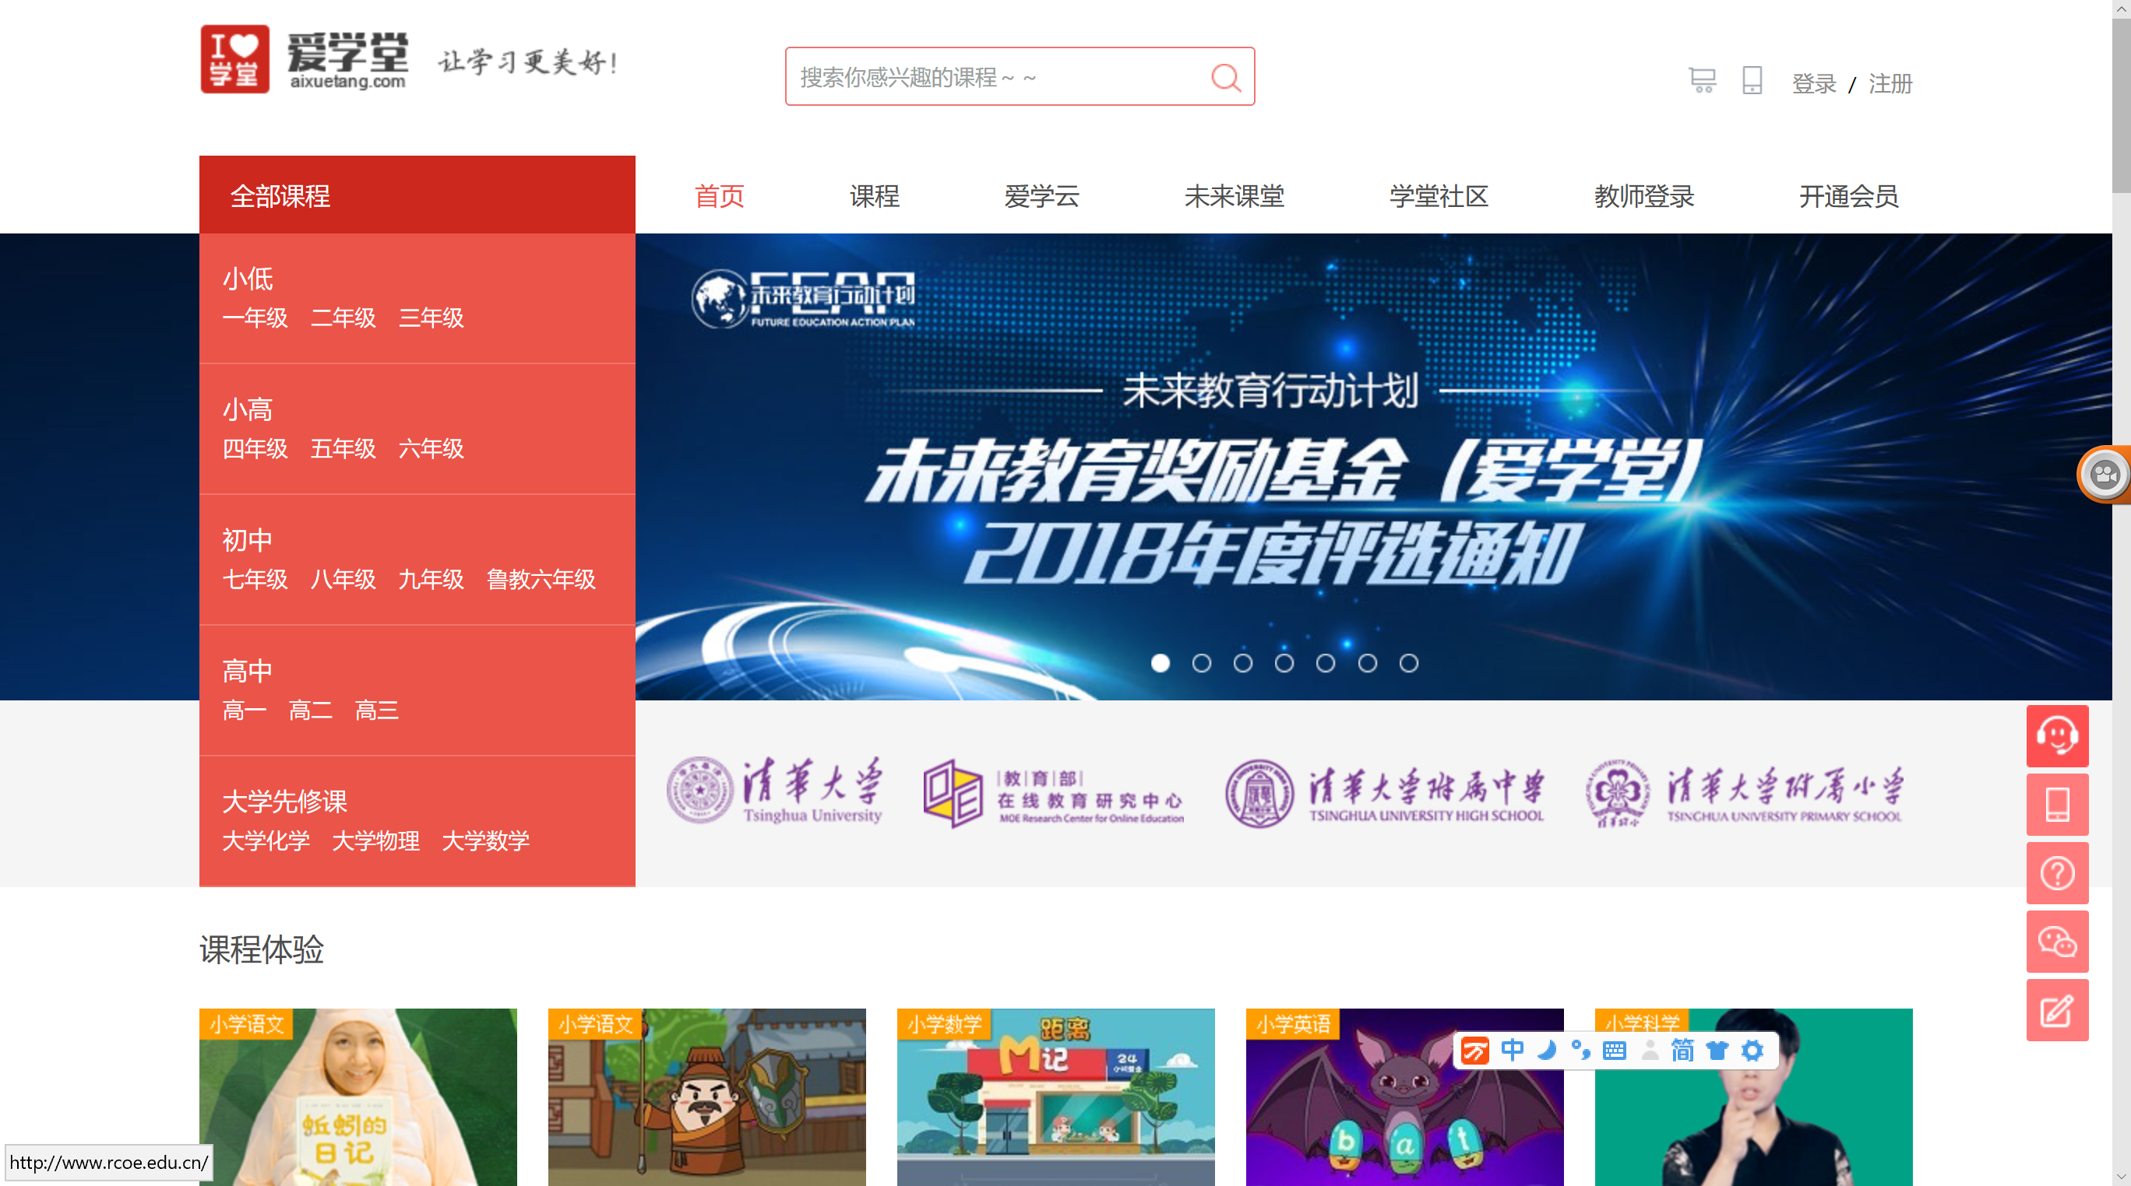
教学方式
Teaching methods
异步教学
如在线课程
选题背景
Click here to enter your text.Click here to enter your text.Click here to enter your text.Click here to enter your text.Click here to enter your text.Click here to enter your text.Click here to enter your text.Click here to enter your text.Click here to enter your text.Click here to enter your text.Click here to enter your text.Click here to enter your text.Click here to enter your text.Click here to enter your text.Click here to enter your text.Click here to enter your text.

Slide 13
在线教学与课堂教学上线
Online teaching and classroom teaching online
在 线 教 学
课堂教学上线

Slide 14
在线学习的特点及规律
Characteristics and Laws of Online Learning

Slide 15
远程教与学的特点
Characteristics of distance teaching and learning
学习
项目设置
课程开设
学习目标设定
内容组织
媒体选择
学习材料设计
学习活动设计
学习评价设计
学习过程安排
学习服务提供
以学为中心的教学
以学为中心的教学
以生为本，尊重学生，方便学生，发展学生
自学为主，教学为辅
Self-regulated learning
Self-directed learning

Slide 16
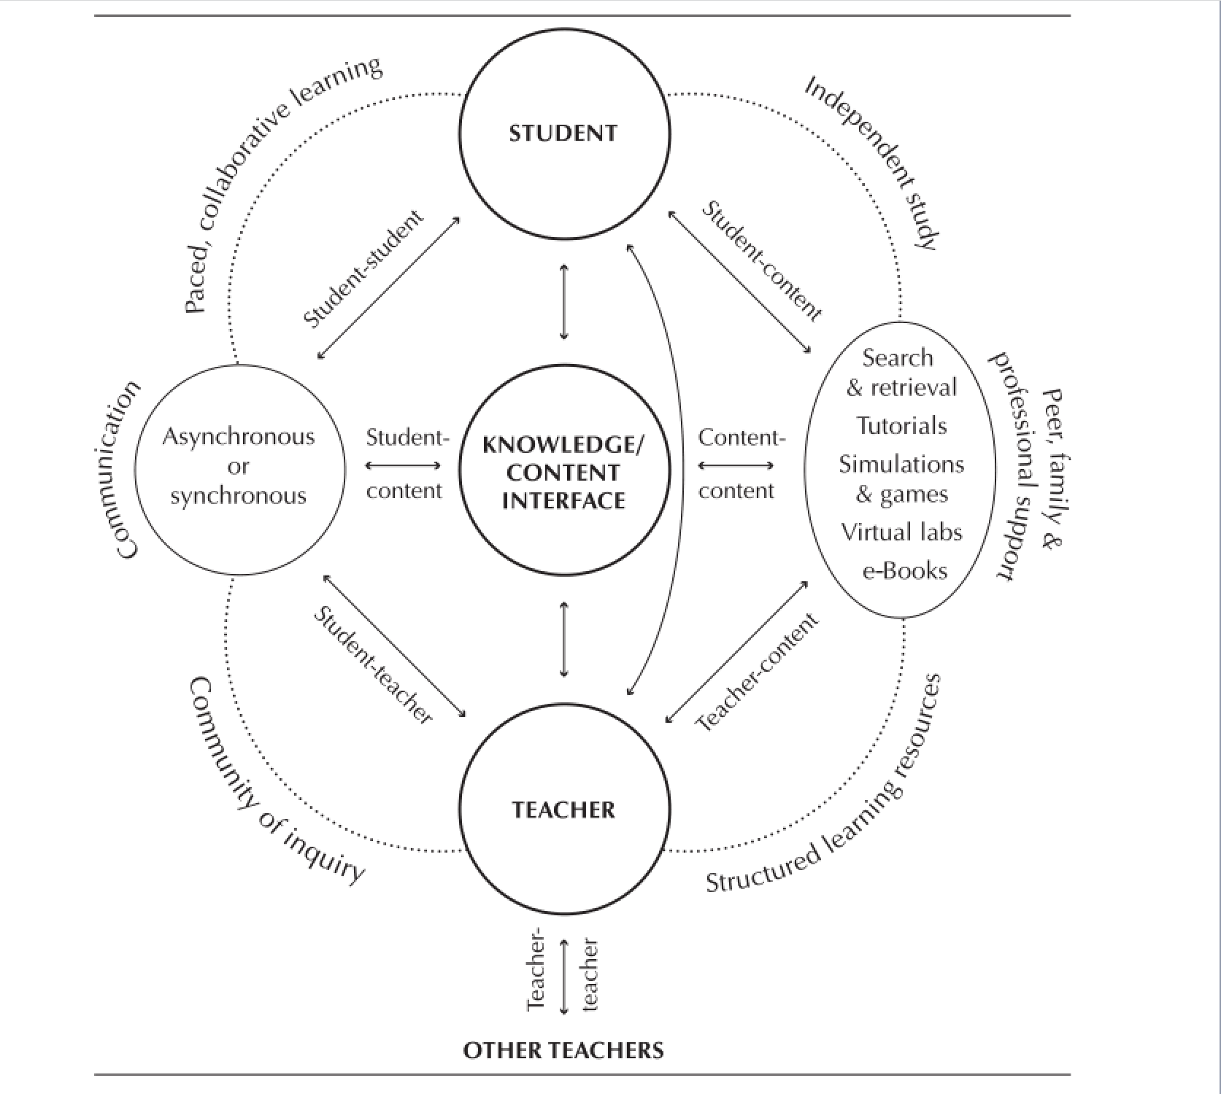
什么是在线学习
巴瓦尼·斯里德兰（Bhavani Sridharan）等人认为：“在线学习是由教与学，学习内容（视频、音频、文本），学习习惯与学习方法（被动、主动），平台与途径（因特网、多媒体、语义网），以及对学习资源的管理（获取、组织、检索、重用）等构成的一个完整的系统。”（Sridharan et al.，2010）。这表明在线学习是由技术支持下的学习内容、学习方法、学习管理等构成的系统，用以支持学习者独立自主的进行学习。
在不同学习共同体中发生的在线学习特点及过程不同，所产生的学习成效也不同。

Slide 17
主要的在线学习方式
在线课程学习：系统的课程学习
同步教学：直播课堂、同步讲授、辅导
在线会议、研讨等：基于主题或问题的学习
在线论坛、视频会议等：学习互动
在线知识共享：非正式学习

Slide 18
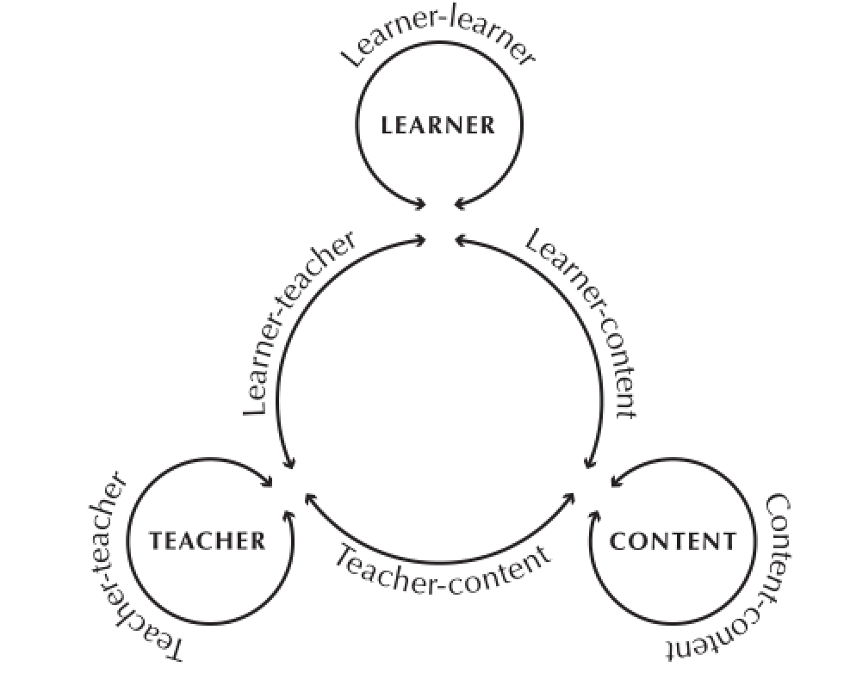
什么是在线学习
在线学习(Online-learning)是基于多媒体技术、移动计算技术、移动通讯技术和互联网技术及应用工具等开展的远程学习方式。
利亚姆·罗克（Liam Rourke）等人认为：“在线学习是一种以互联网为媒介，通过与教师、学生和学习内容的交互获得学习支持的建构性学习方式。”（Rourke et al.，1999）这一观点强调在线学习过程中的三层交互和学习是一个建构的过程。

Slide 19
在线学习的类型
非正式学习
正式学习

Slide 20
独立学习的十大特征
学习者采用技术实现独立学习：
即使只有一个学生，不管同时同地有没有老师，学生都能学习；
学习责任由学生自己承担；
教职员不再对学生进行高密度监管，他们把更多地时间用到真正地教学任务上；
在课程内容、计划安排、方法等方面，学生有很宽松的选择余地；
学生需要自己采用能提高教学效率地教学媒体和学习方法；

Slide 21
在线学习的特点
教与学的分离，因此：
独立自主的学习
必要的师生或生生交互
及时和适当的支持服务
自学为主，助学为辅

Slide 22
常规学习规律
人高度集中的注意力时长有限：20-30分钟
人注意的广度有限：7±2
人记忆特点：记忆曲线

Slide 23
独立与自主的学习
在线学习中的独立学习与常规学校教学中强调的独立学习含义不同，指学习者可以接受老师指导但决不依赖他们。
学习者承认和享受自由的学习安排，同时要承担自己学习的责任，并通过自我引导参与学习活动。

Slide 24
独立学习的十大特征
教师将媒体和方法结合起来，引导学生用最好的方法学习；
学习者自己管理学习；
保持和增加适应个别差异的机会；
学习评价仅评价学生的过程和成就，而不在学生学习场所、学习进度、学习方法、学习次序等方面增加限制；
允许学生按照他们自己的速度决定何时开始和停止学习，以及学习什么。

Slide 25
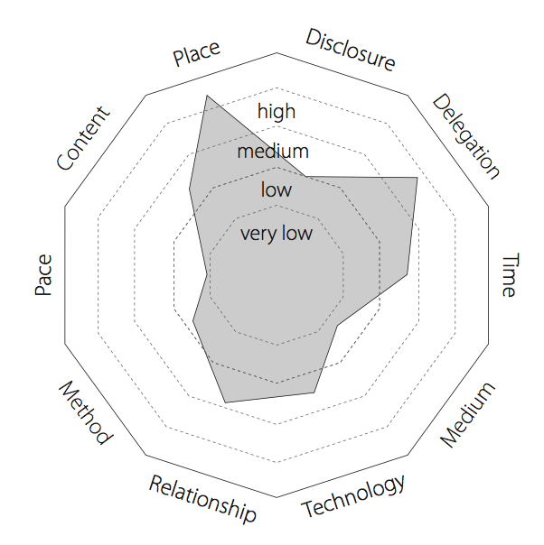
在线课程里学习的特点

Slide 26
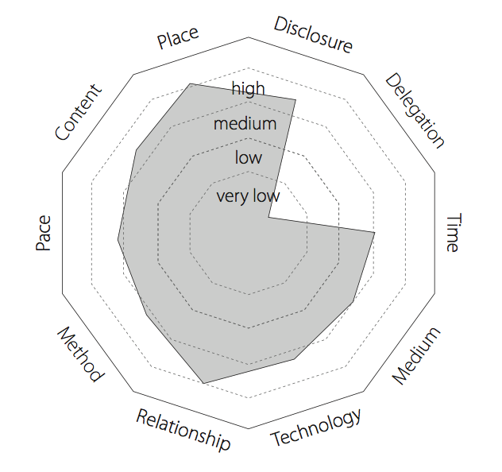
有目标群组中在线学习的特点

Slide 27
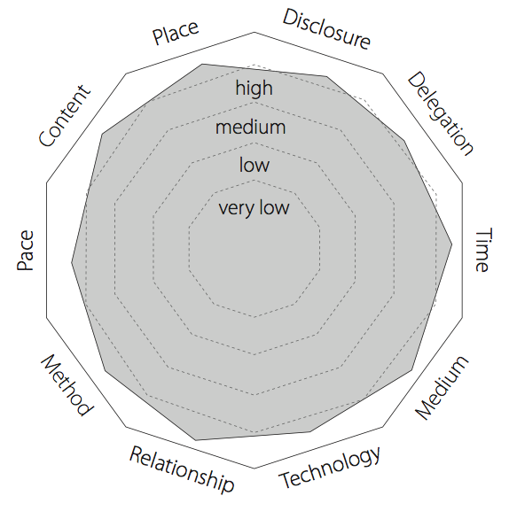
松散群中在线学习的特点

Slide 28
在线学习中学生的感受
拥有自主
不擅自律
参与
对话
协作
关注
享有独立
感受孤独
享受自由
渴望归属

Slide 29
谢谢
THANKS

